Slide 1
Demo zu
Module „btrfs“ [SSA 1003]

Slide 2
Kompression

Slide 3
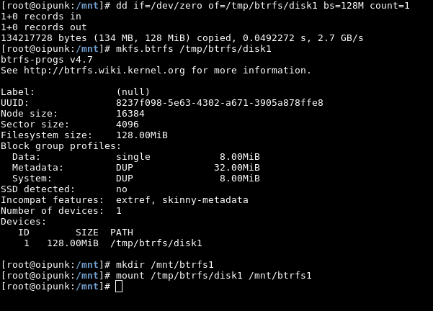
Disk mit btrfs erstellen & mounten

Slide 4
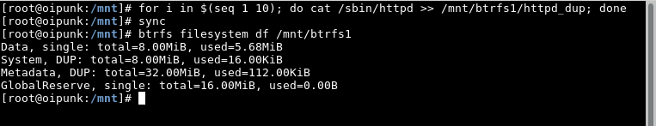
Disk Belegung ohne Kompression

Slide 5
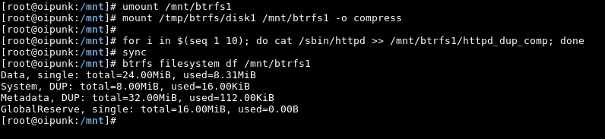
Disk Belegung mit Kompression

Slide 6
RAID 0

Slide 7
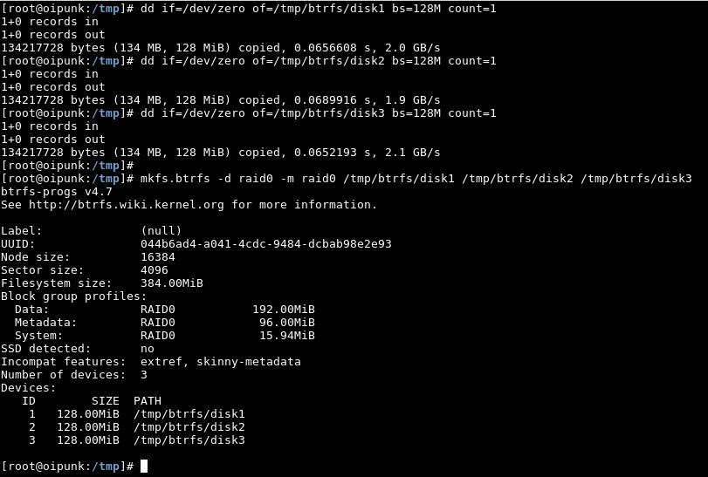
Drei Disks erstellen & formatieren

Slide 8
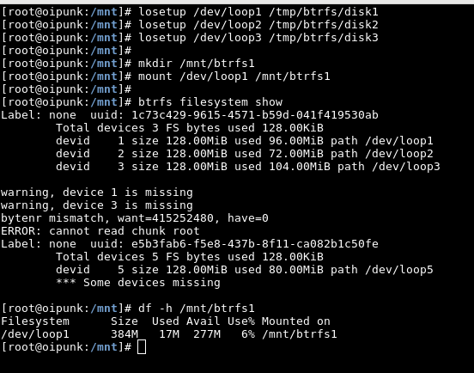
Loopback Devices erstellen & mounten

Slide 9
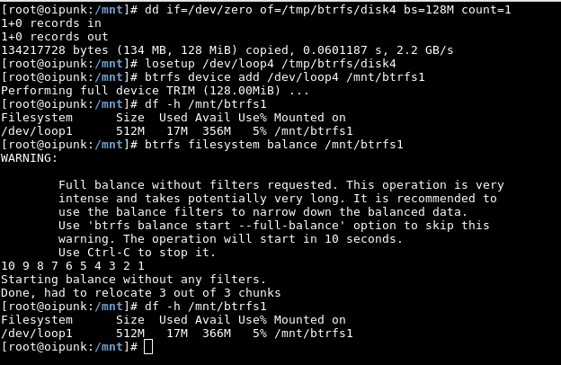
Weiteres Volume hinzufügen

Slide 10
RAID 1

Slide 11
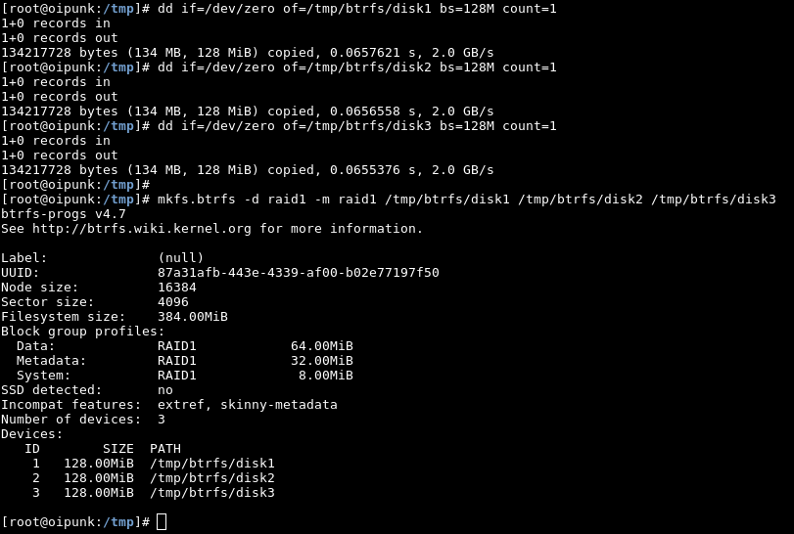
Drei Disks erstellen & formatieren

Slide 12
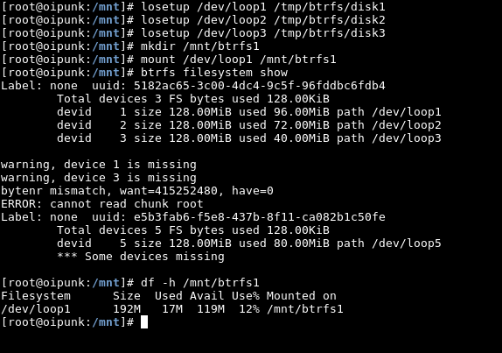
Loopback Devices erstellen & mounten

Slide 13
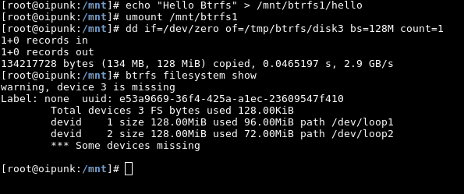
File erstellen und Disk zerstören

Slide 14
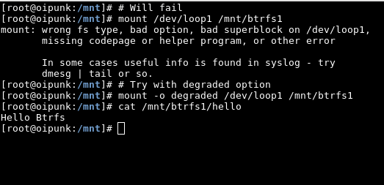
Degraded mounten

Slide 15
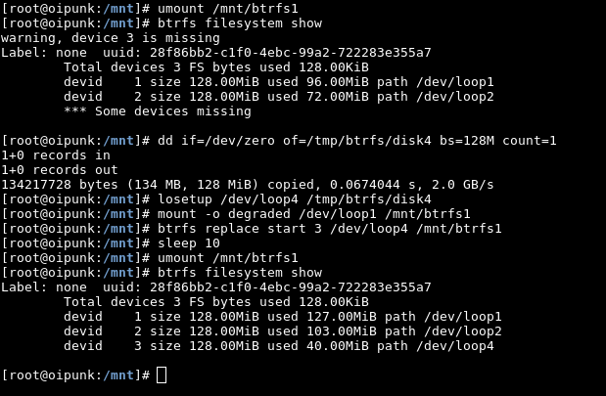
Kaputte Disk entfernen und durch neue ersetzen
Funktioniert in aktuellen
SLE Versionen nicht

Slide 16
Deduplizierung

Slide 17
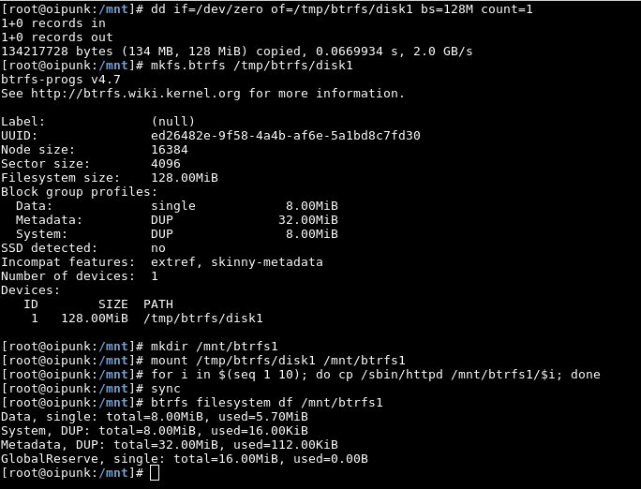
Disk erstellen und Kopien von Files darauf ablegen

Slide 18
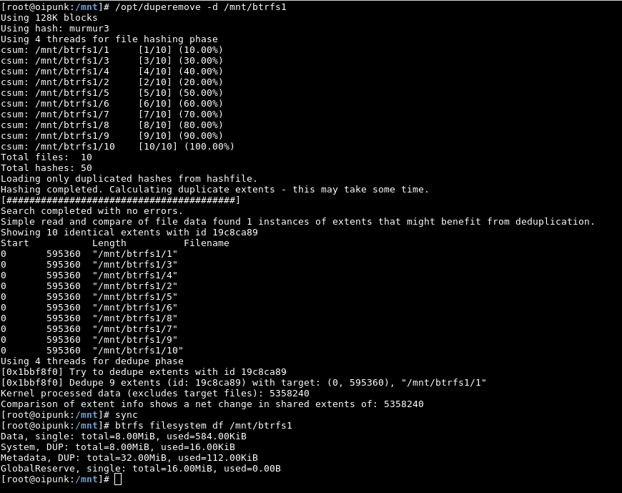
Deduplizierung starten und Belegung erneut prüfen

Slide 19
Snapshot

Slide 20
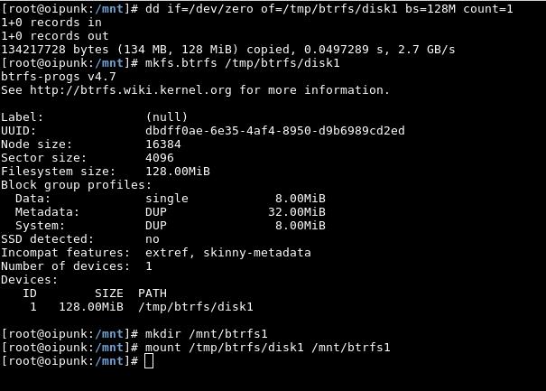
Disk mit btrfs erstellen & mounten

Slide 21
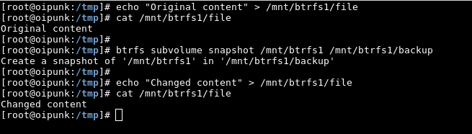
Subvolumes mit Snapshots von zwei verschiedenen Files erstellen

Slide 22
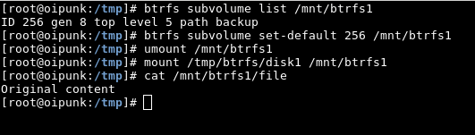
Alter Snapshot mounten

Slide 23
Attribution / License
Slides
Adfinis SyGroup AG, 2016, Attribution-NonCommercial 2.0
(CC BY-NC 2.0)

